Slide 1

تصميم شبكة ربط لجامعة قرطبة فرع حلب و القامشلي
الجمهورية العربية السورية
جامعة قرطبة الخاصة
هندسة الاتصالات
العام الدراسي 2022-2023
الدكتور المشرف :
د. يوسف بياع د. محمد رواس
تقدمة الطالبان:
محمد بنيان مسلاتي صابوني عمر خالد عبدالحميد

Slide 2
خطوات العرض :
أهمية المشروع
الأجهزة المستخدمة في المشروع
مخطط الية العمل
الآفاق المستقبلية

Slide 3
أهمية المشروع :
يهدف هذا المشروع إلى تصميم شبكة تربط بين فرعي جامعة قرطبة الخاصة حلب و القامشلي عن طريق انشاء قناة افتراضية و تشفير البيانات المارة من خلالها و تنظيم عملية مشاركة البيانات بين المستخدمين و توحيد مكان تخزين المعلومات و السماح للمستخدمين من الوصول الى المعلومات المصرحة لهم بسهولة و سرعة و سرية بالاضافة الى جعل موقع الجامعة يستخدم بروتوكول الHTTPS بدلا من بروتوكول الHTTP وذلك لمنع أي عملية اختراق لموقع الجامعة او أي عملية تنصت على المعلومات المدخلة من قبل المستخدمين.

Slide 4
الأجهزة المستخدمة في المشروع:
Router | Meraki Server
Switch | Access Point
Network Controller | Voice Over IP
Server | Firewall

Slide 5
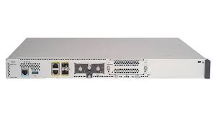
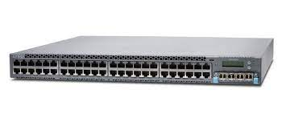
1) Router
2) Switch

Slide 6
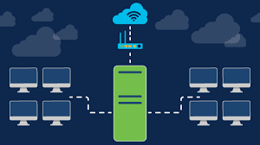
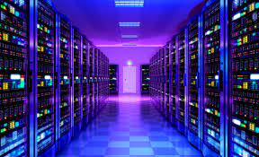
3) Network Controller
4) Server

Slide 7
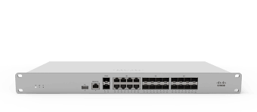
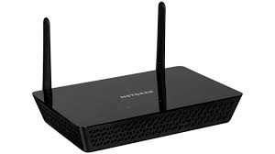
5) Meraki Server
6) Access Point

Slide 8

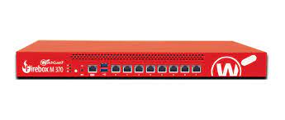
7) Voice Over IP
8) Firewall

Slide 9
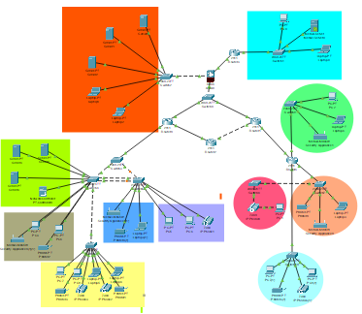
: Flow Chart مخطط الية العمل
مرحلة تصميم الشبكة
مرحلة جمع بيانات
تحليل البيانات
FTP
HTTPS
شبكة تخزين فعالة و آمنة

Slide 10
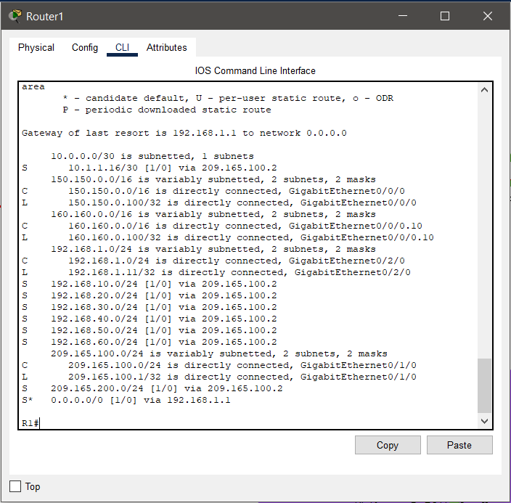
مرحلة تصميم الشبكة
مرحلة جمع بيانات
تحليل البيانات
FTP
HTTPS
شبكة تخزين فعالة و آمنة

Slide 11
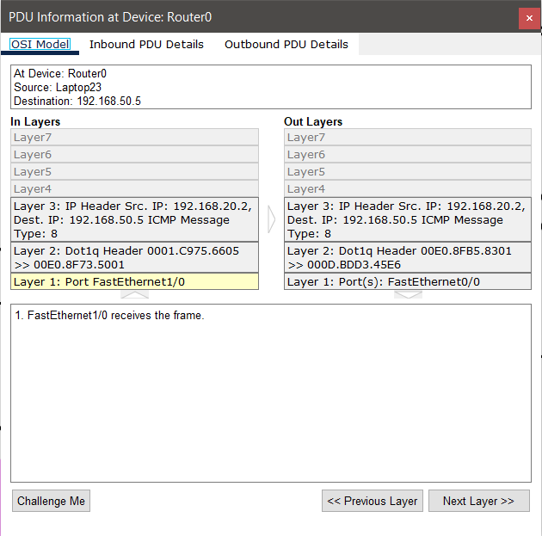
مرحلة تصميم الشبكة
مرحلة جمع بيانات
تحليل البيانات
FTP
HTTPS
شبكة تخزين فعالة و آمنة

Slide 12
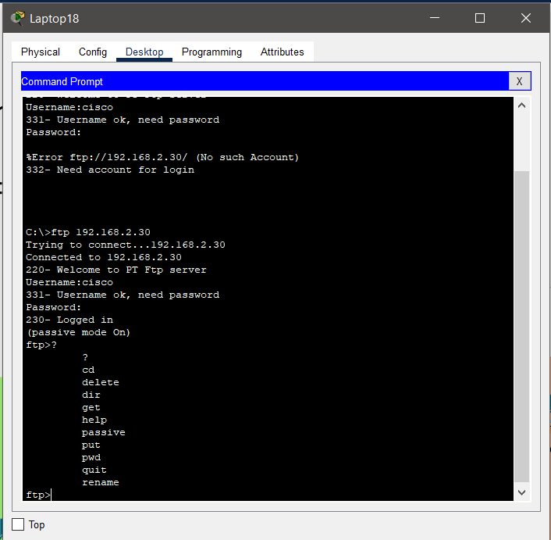
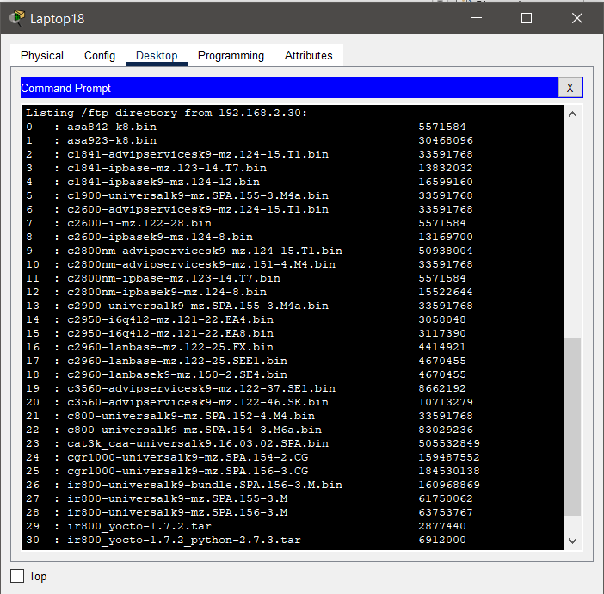
Flow Chart
مرحلة تصميم الشبكة
مرحلة جمع بيانات
تحليل البيانات
FTP
HTTPS
شبكة تخزين فعالة و آمنة

Slide 13
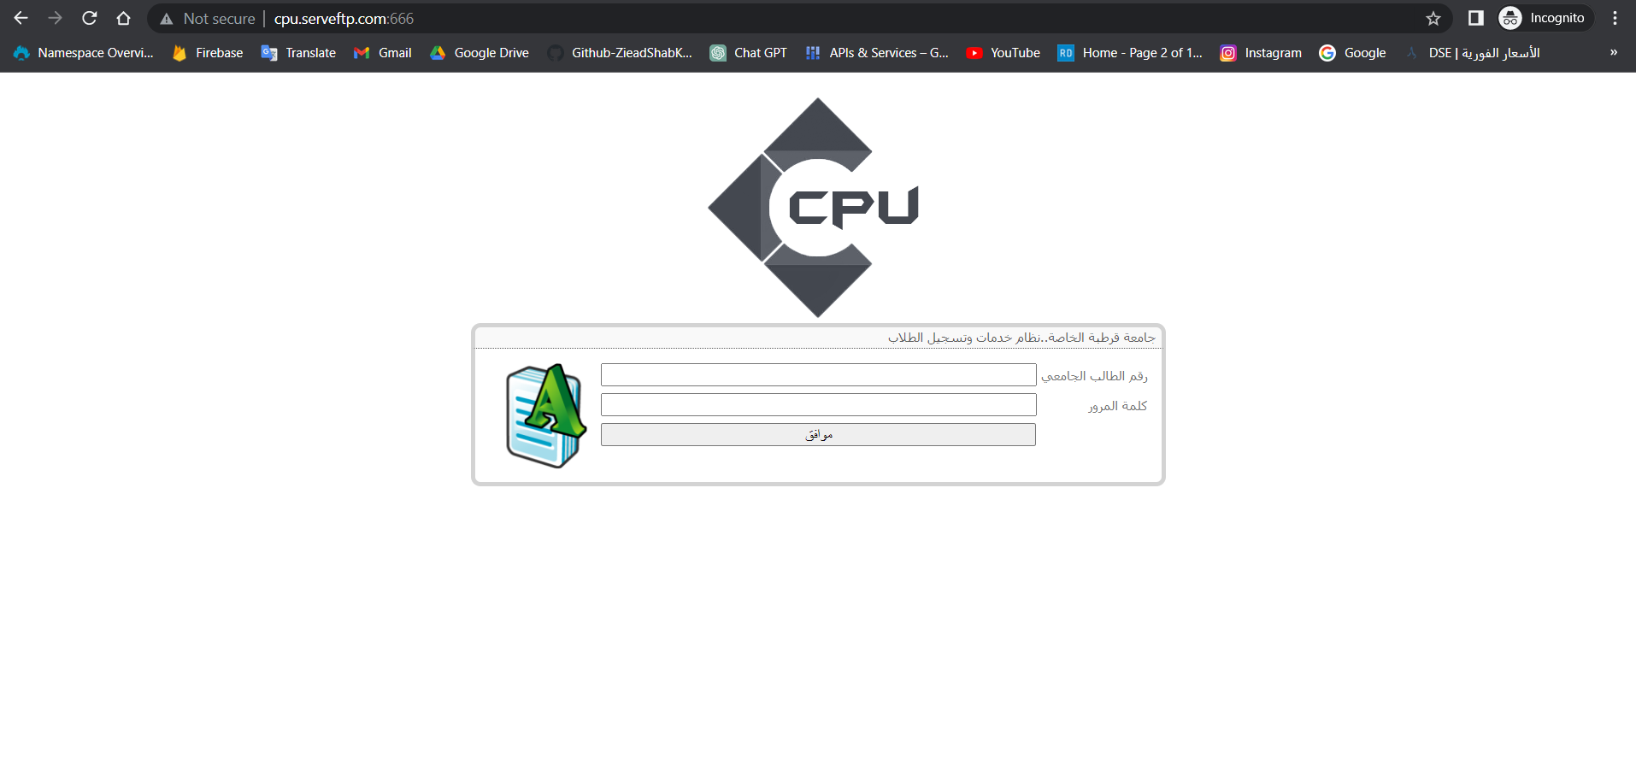
مرحلة تصميم الشبكة
مرحلة جمع بيانات
تحليل البيانات
FTP
HTTPS
شبكة تخزين فعالة و آمنة

Slide 14
مرحلة تصميم الشبكة
مرحلة جمع بيانات
تحليل البيانات
FTP
HTTPS
شبكة تخزين فعالة و آمنة

Slide 15
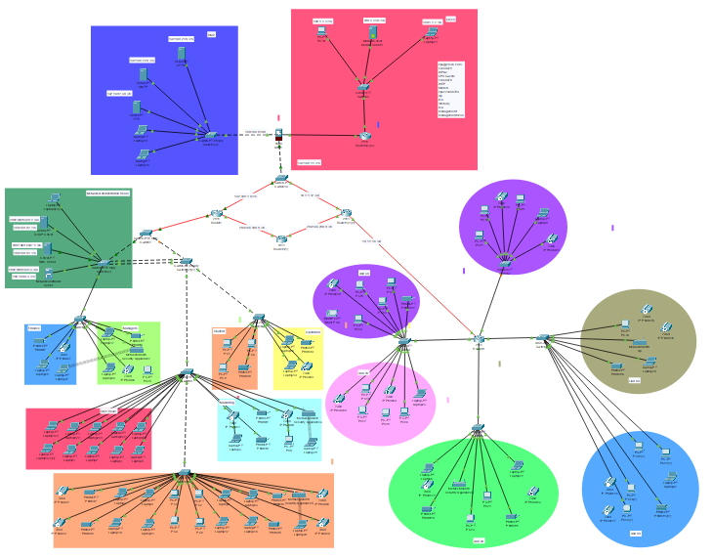

Slide 16
الآفاق المستقبلية:
استخدام بروتوكول الIMAP بدلا من الPOP3 في عملية مزامنة رسائل البريد.
استخدام بروتوكول ال GLBP بدلا من ال HSRP وذلك ليتم موازنة الحمل على أكثر من موجه في الوقت ذاته.
منع الاتصال باستخدام بروتوكول ال Telnet السماح فقط الدخول الى الأجهزة باستخدام بروتوكول ال SSH وذلك لجعل كامل الاتصال مشفر.

Slide 17
شكرا لحضوركم
نأمل بأن العرض نال إعجابكم

